Slide 1
ХИМИЯ КРАСОК
«Каждое искусство изучается постепенно, частями. Для живописи первое – приготовление красок».
Теофил (монах, писатель, путешественник,
жил в XII веке).

Slide 2
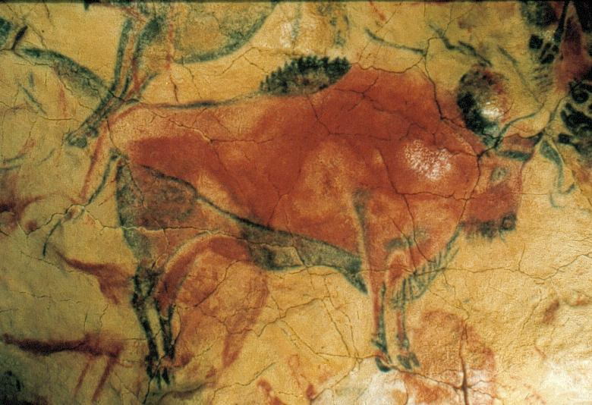
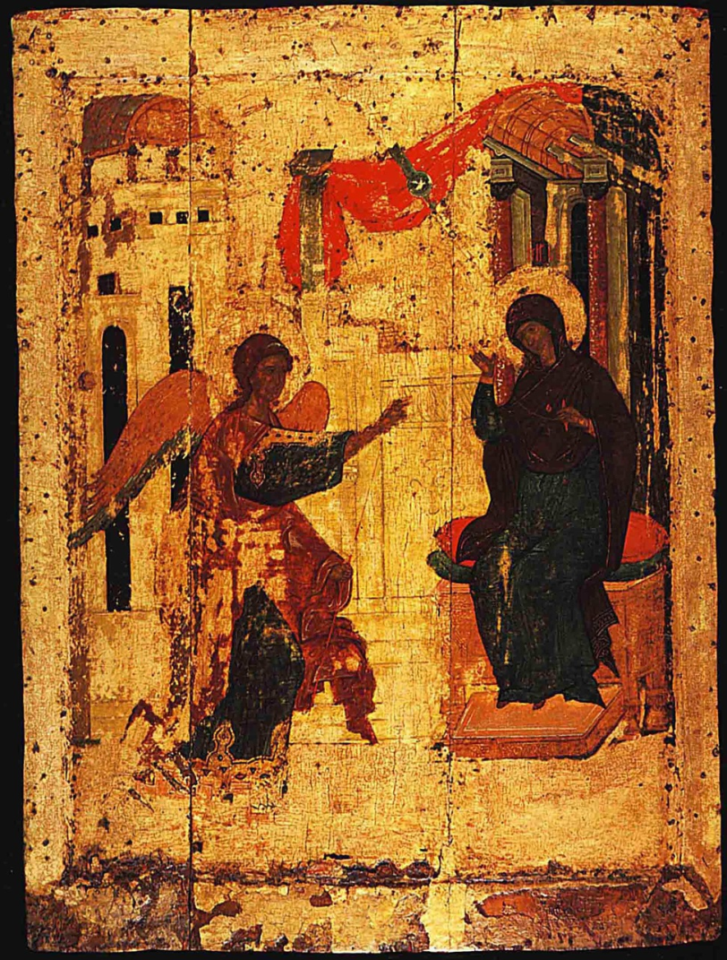
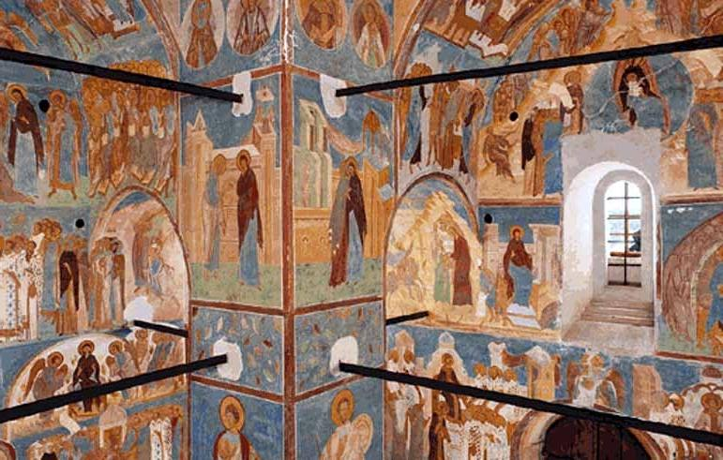
Бизон в пещере Альтамира
Иконопись. Древняя Русь
Собор Рождества Богородицы с фресками Дионисия.
2

Slide 3
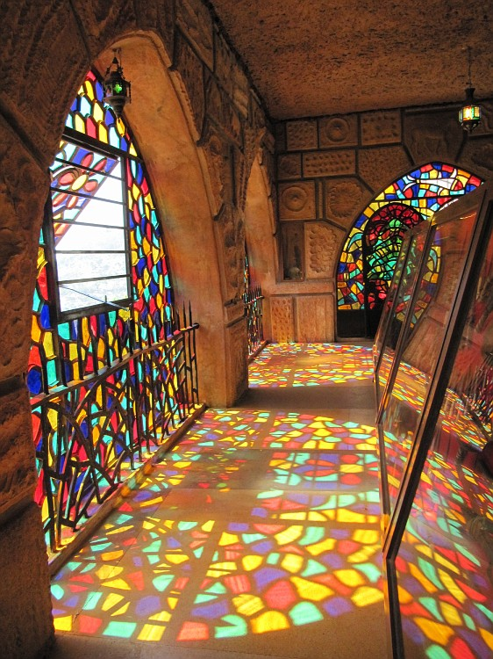
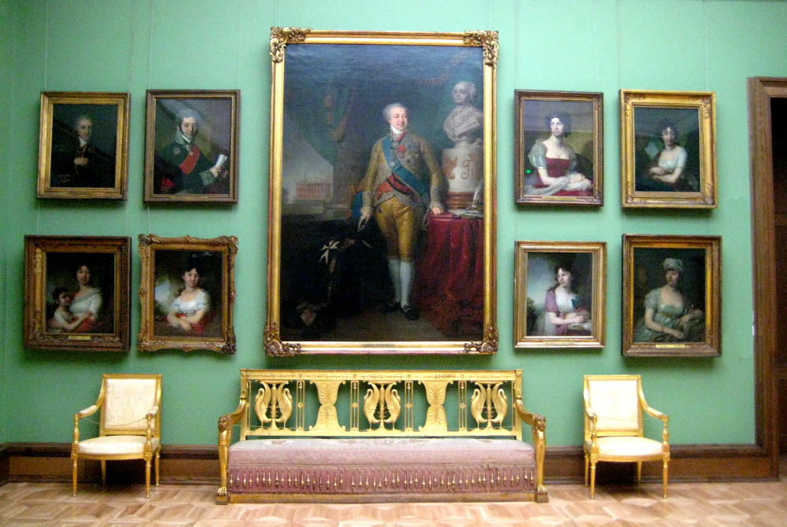
3

Slide 4
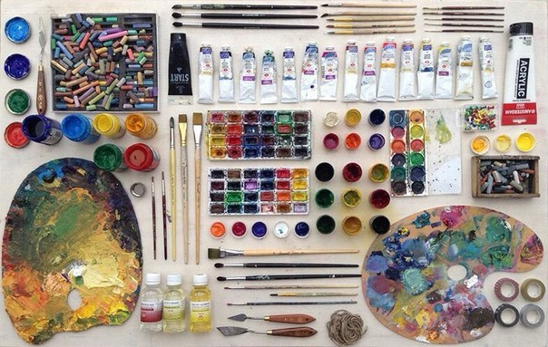
4

Slide 5
Кра́ски — общее наименование для группы цветных красящих веществ, предназначенных для непосредственного использования в той или иной сфере быта.
Пигменты (лат. pigmentum –краска)– красящие вещества. В качестве пигментов использовали сок растений, различные виды глин и другие вещества, встречающиеся в природе.
5

Slide 6
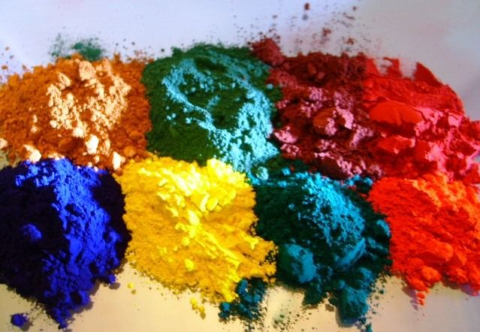
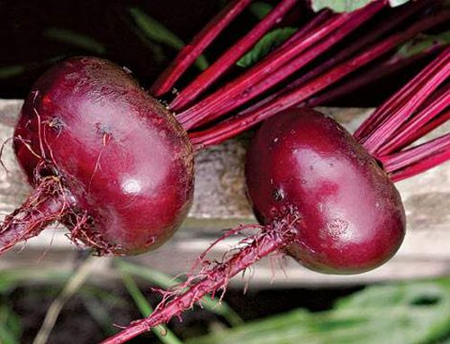
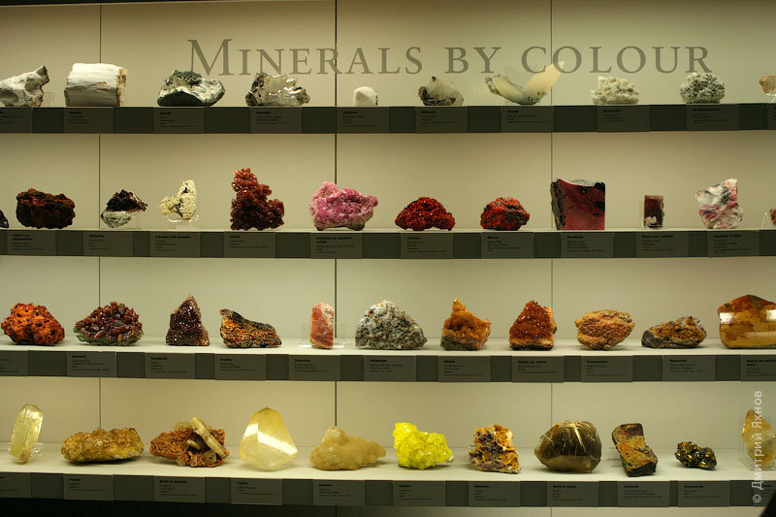
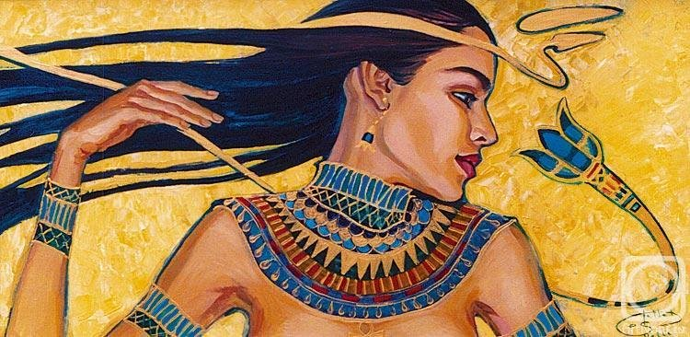
Пигменты (красители)
минерального
химического
органического
6

Slide 7
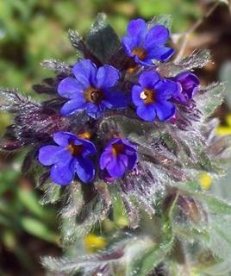
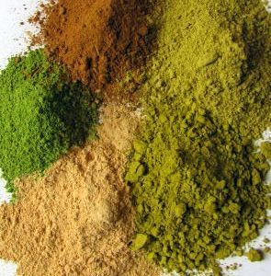
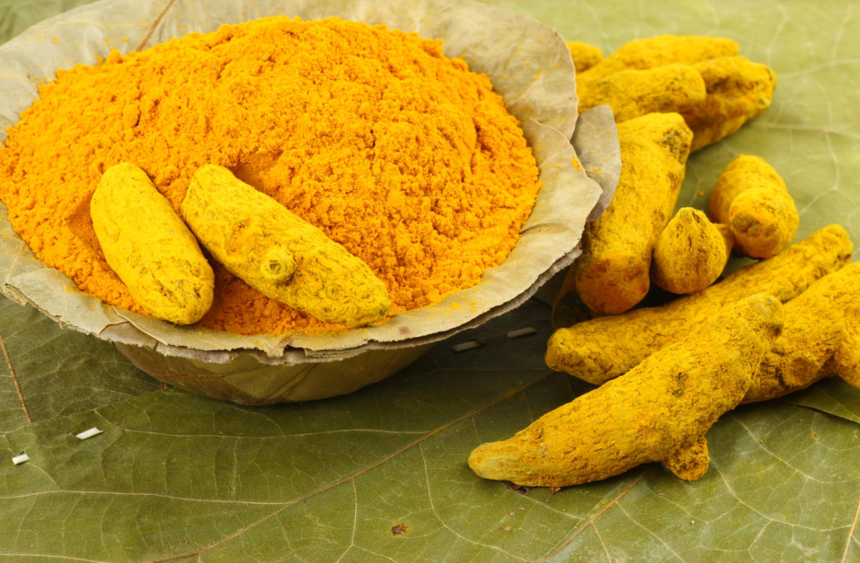
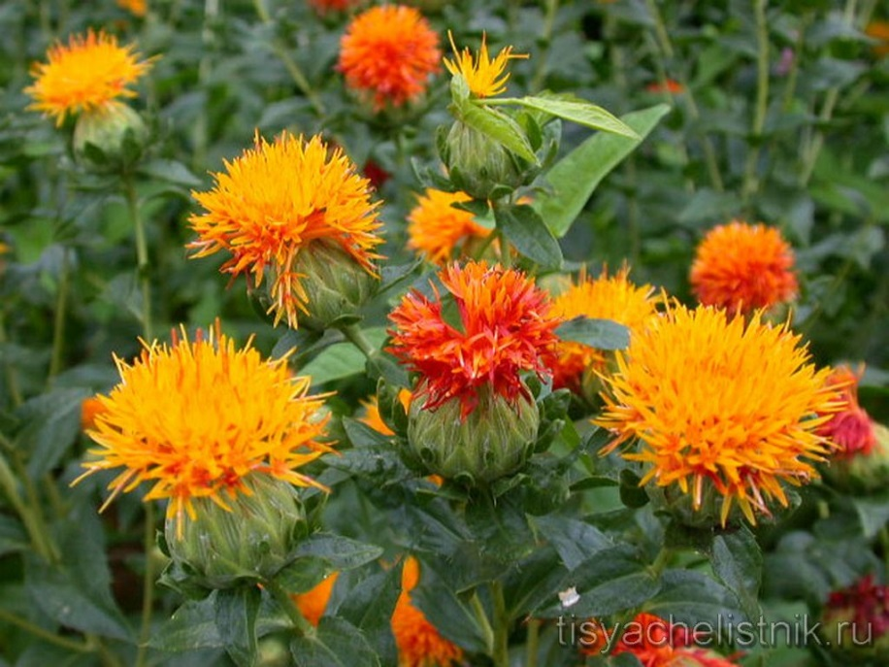
Алкана красильная
Желто-зеленый цвет имеют листья растения алкана
Куркума
Сафлор красильный
7

Slide 8
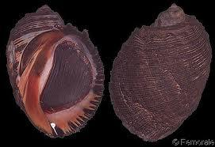
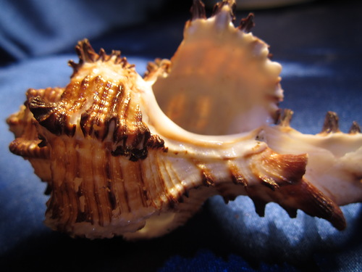
Багрянки (Muricidae).
8

Slide 9
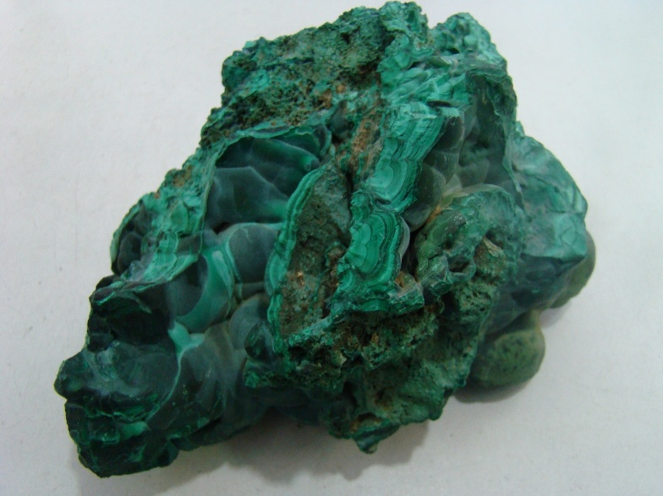
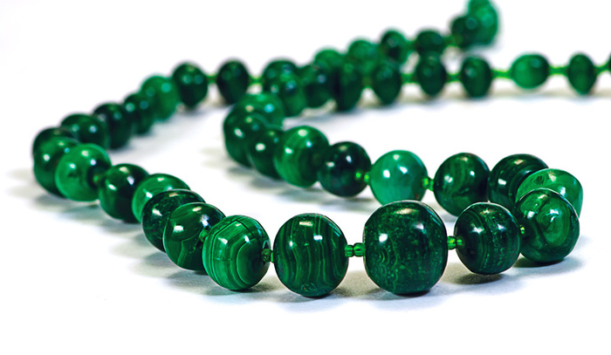
Загадочный малахит
9

Slide 10
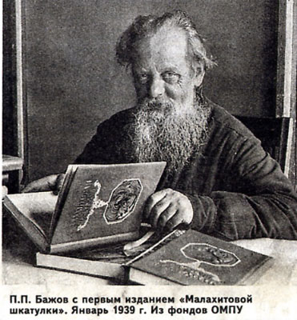
10

Slide 11
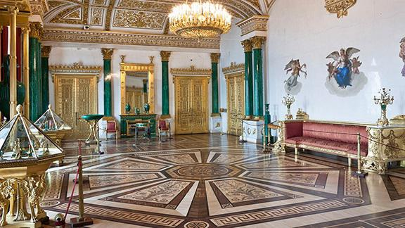
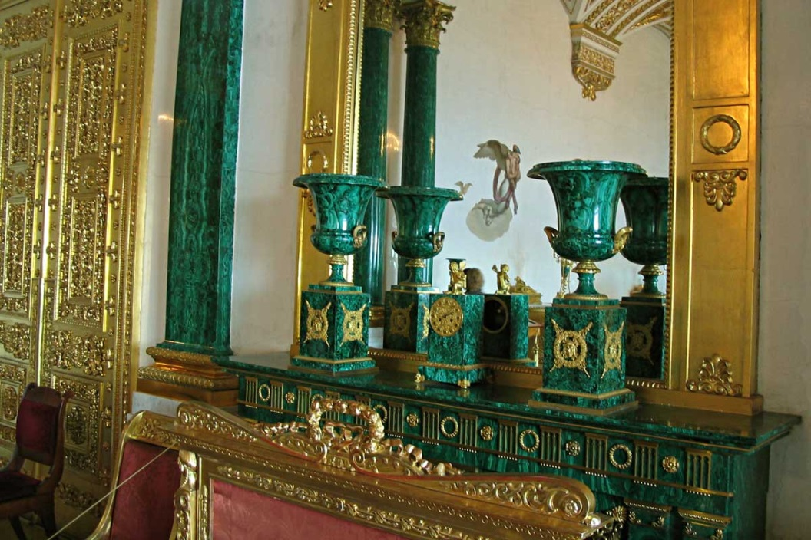
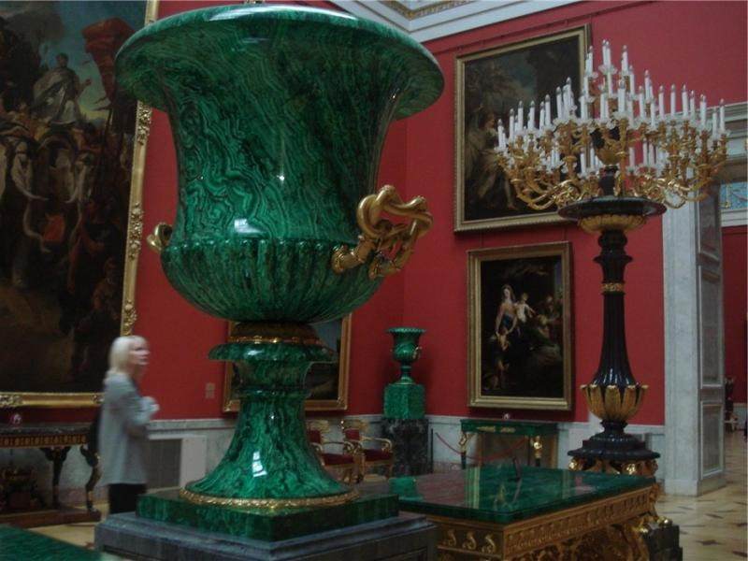
Зимний дворец
Георгиевский зал
Малахитовый зал
11

Slide 12
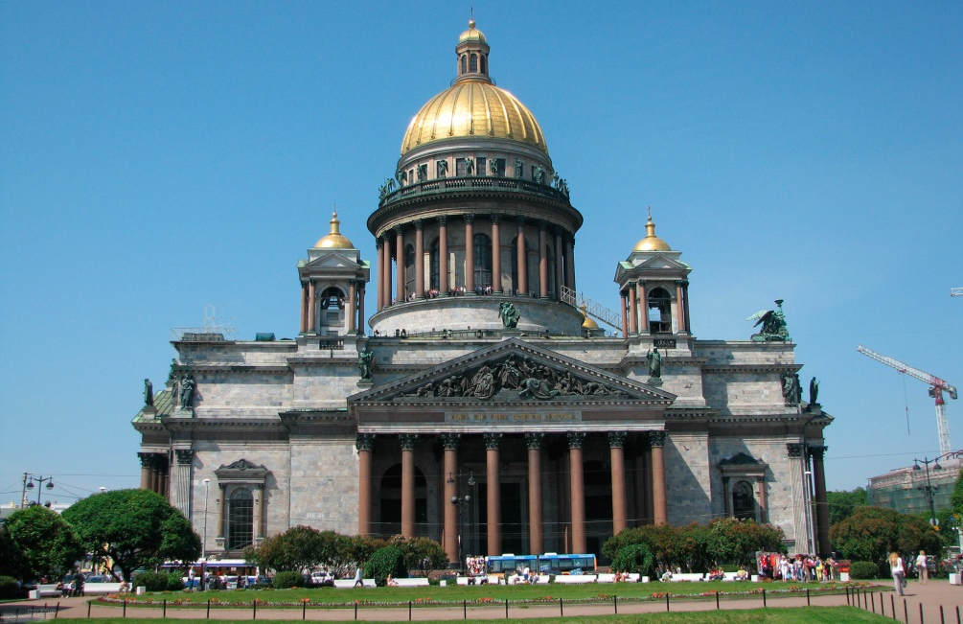
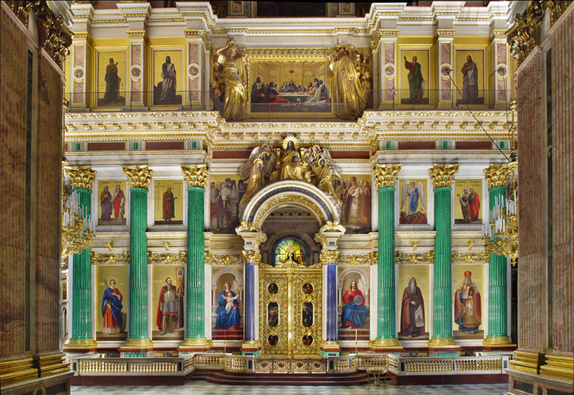
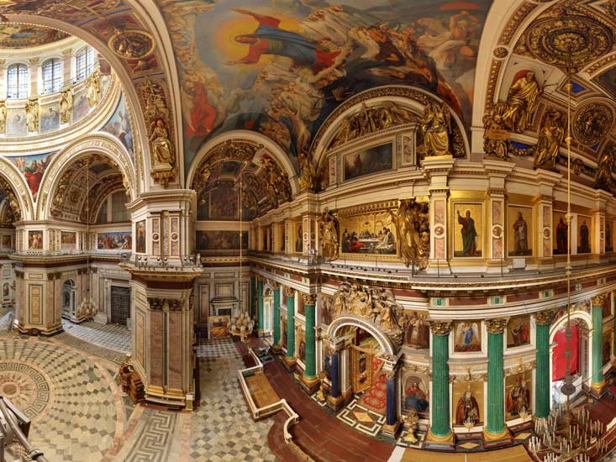
Исаакиевский собор
12

Slide 13
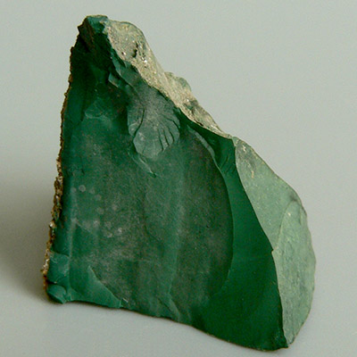
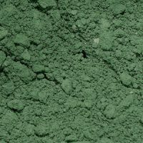
Уникальный минерал Волконскоит
13

Slide 14
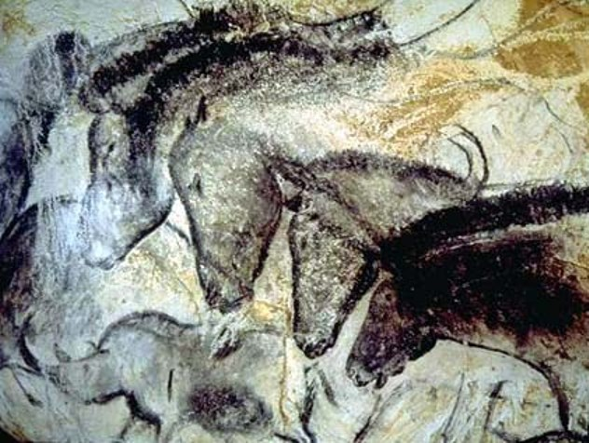
Наскальные рисунки
14

Slide 15
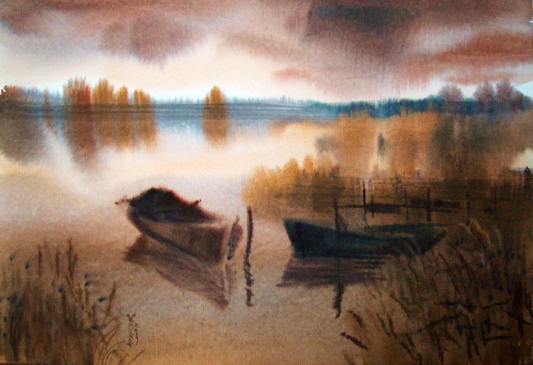
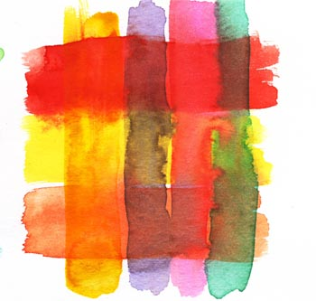
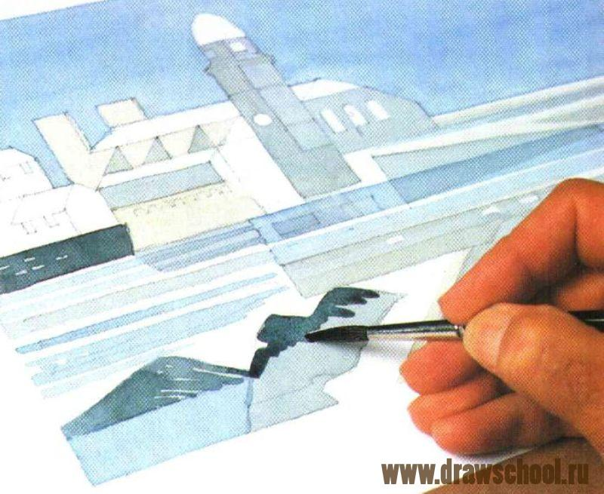
Акварель "по сырому"
Лессировка
Техника " по сухому "
15

Slide 16
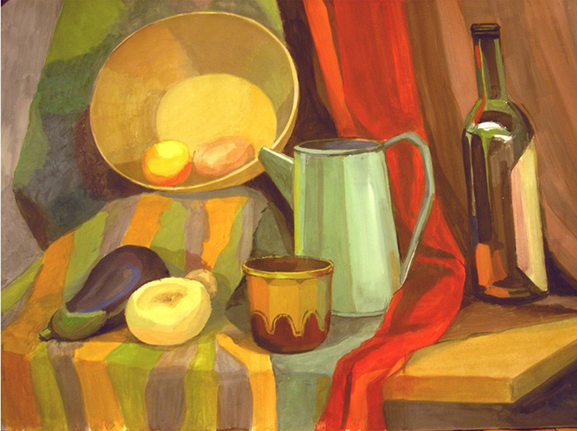
Гуашь
16

Slide 17
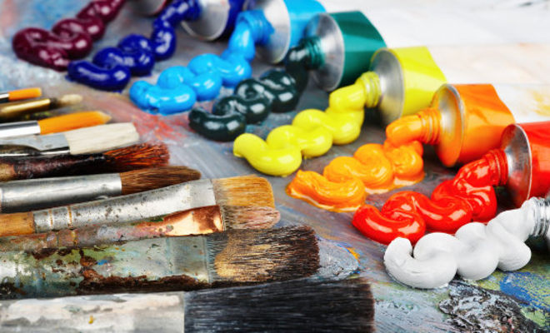
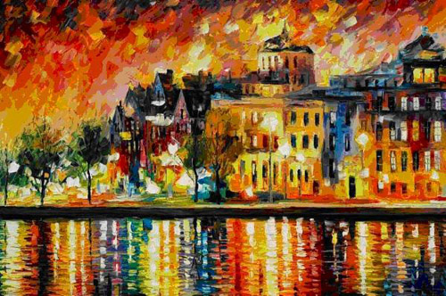
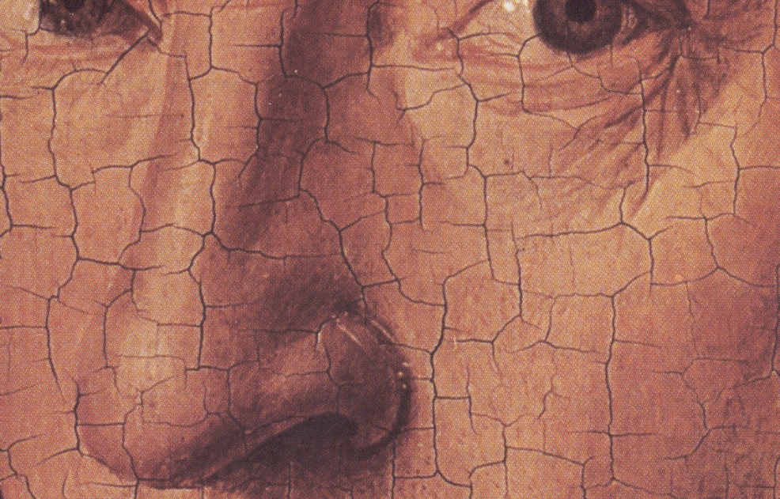
Масляные краски
17

Slide 18
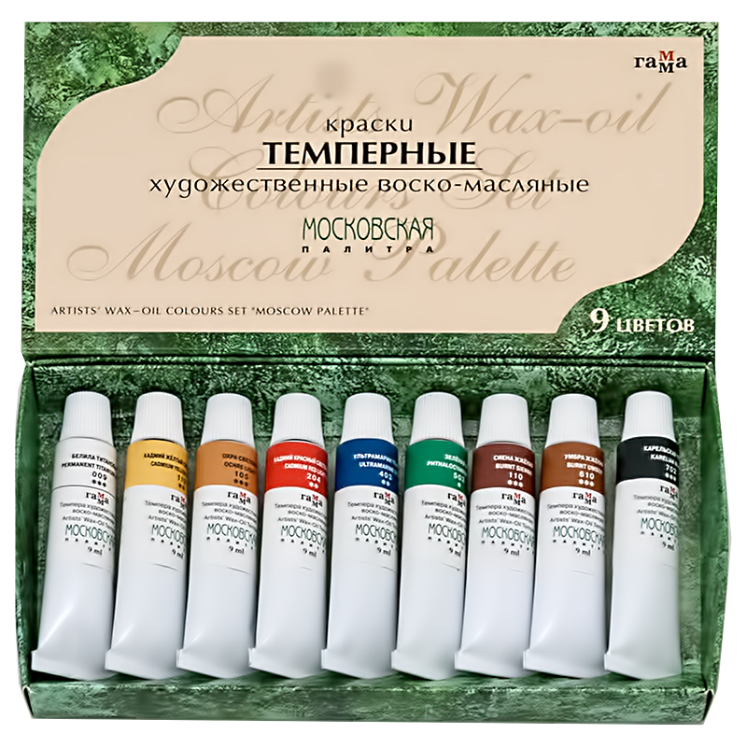
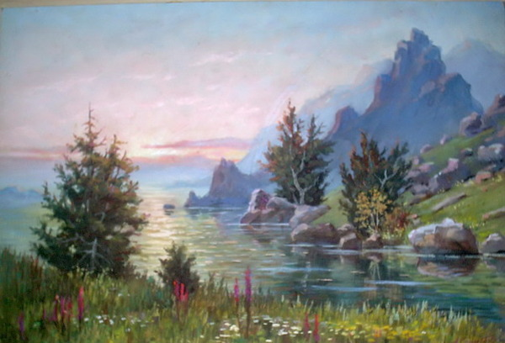
ТЕМПЕРНАЯ ЖИВОПИСЬ
18

Slide 19
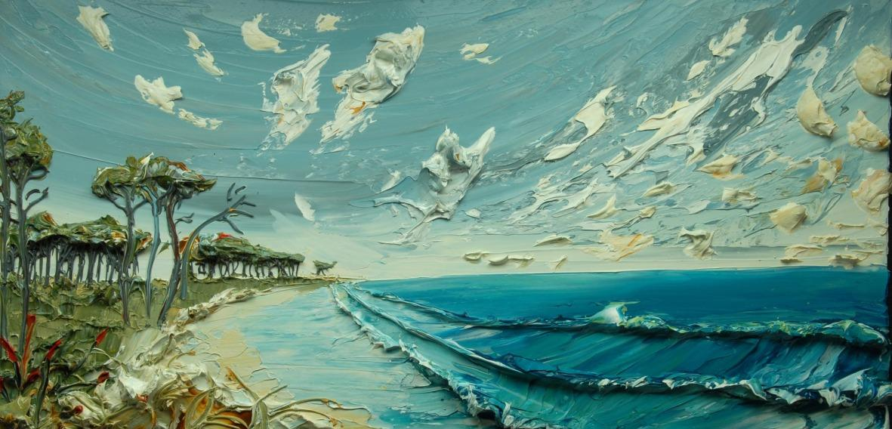
Акриловые краски
19

Slide 20
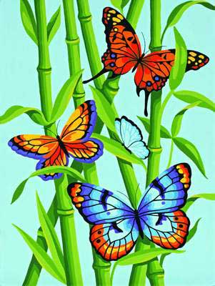
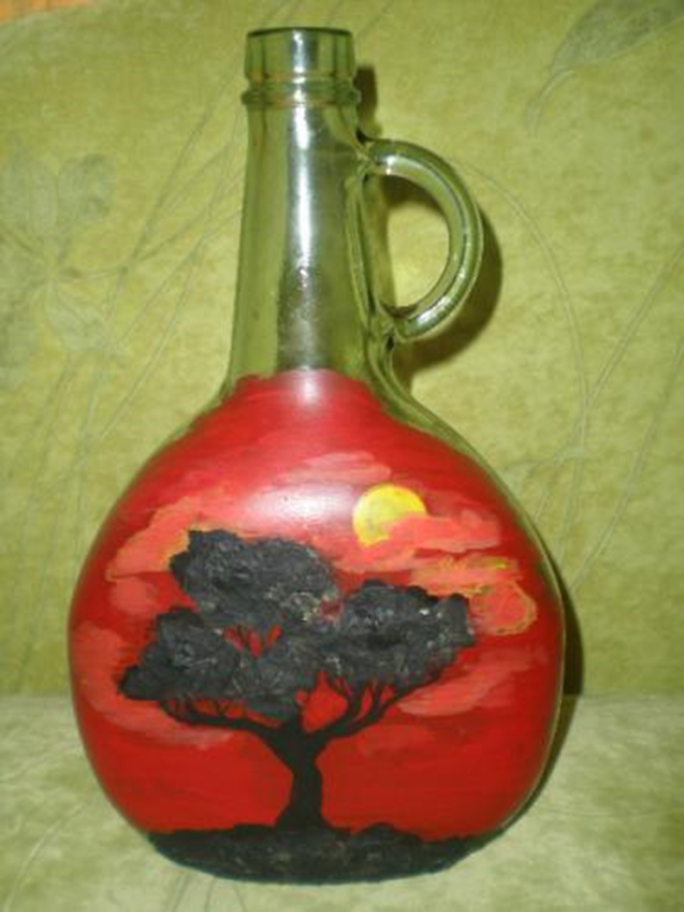
Рисунок на холсте акриловыми красками
Роспись на стекле
акриловыми красками
20

Slide 21
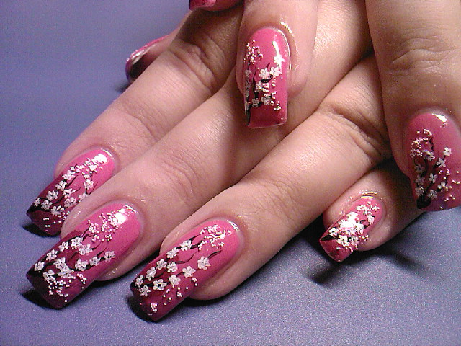
Роспись на ногтях акриловыми красками
21

Slide 22
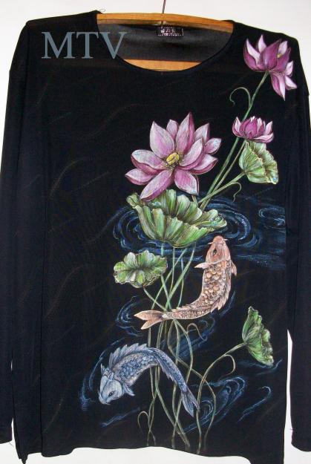
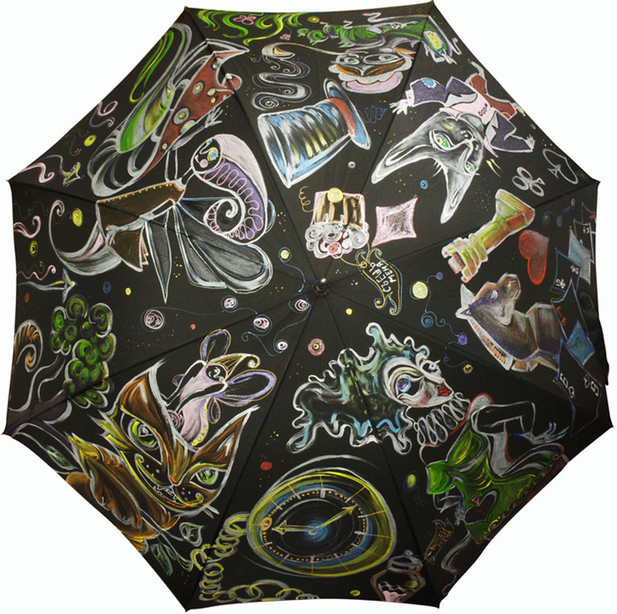
Рисунки на ткани акриловыми красками
Рисунок на одежде акриловыми красками
22

Slide 23
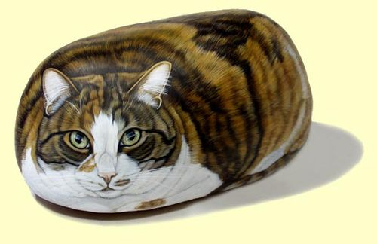
Рисунок акриловыми красками на камне.
23

Slide 24
Практическая часть.
I группа – изготовление акварельной краски.
II группа – изготовление гуаши.
III группа – изготовление масляной краски.
IV группа – изготовление «пальчиковой» краски.

